Slide 1
Pokus rasta graha
Borna Blagus, 5.a

Slide 2
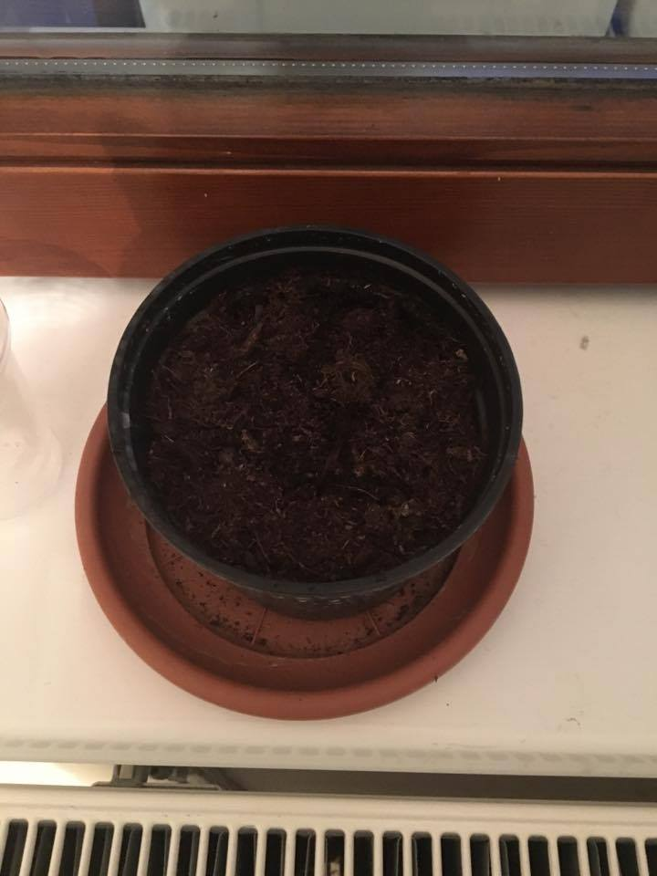
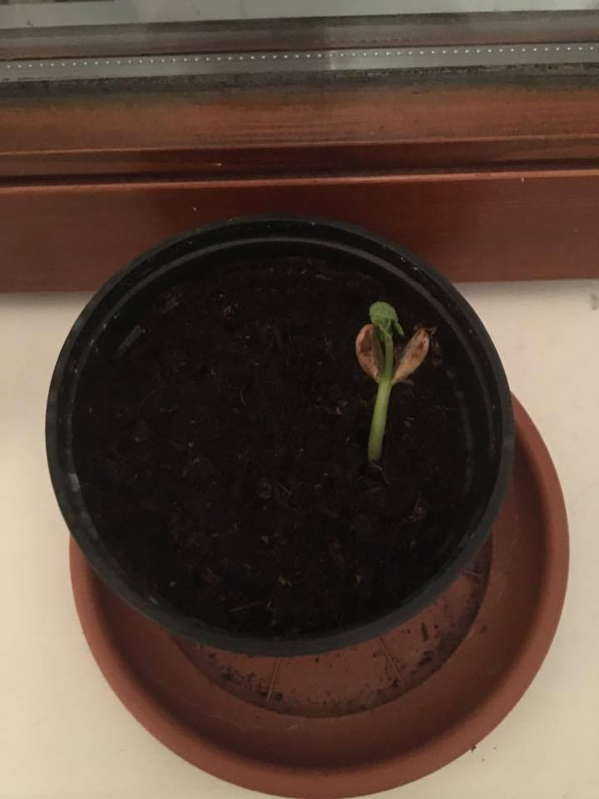
Grah je nabubrio u vodi, pa sam ga zatim posadio.
Grah polako počinje rasti.

Slide 3
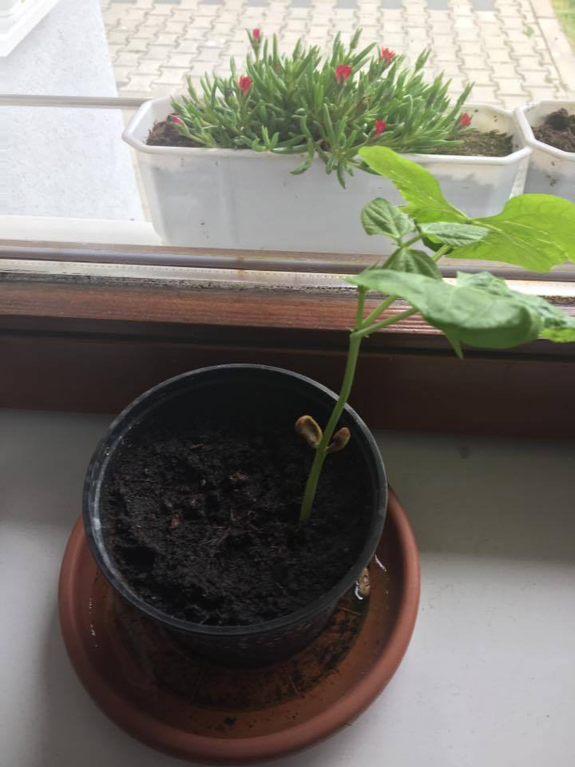
Uz redovito zaljevanje, nakon 5 dana, grah je izrastao u pravu biljku sa stabljikom, listovima, kasnije i plodom.

Slide 4
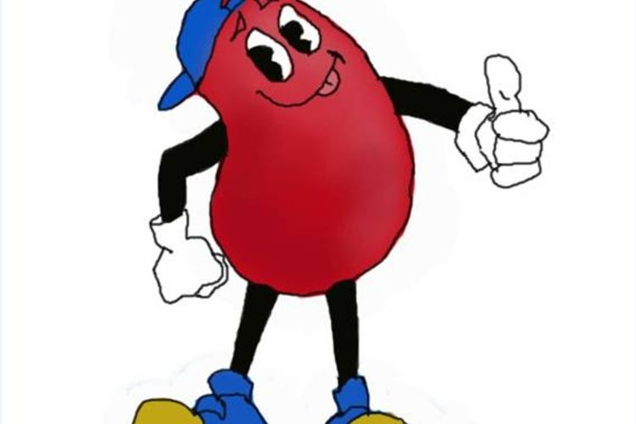
Pozdrav! ☺

